Slide 2
Alle skal finne sin friluftsglede!
I Friluftslivets år skal vi skape begeistring for et naturvennlig friluftsliv, og senke terskelen for å delta.
Notes:
Det første er visjonen og tekst i rosa er hovedmålet.

Slide 3
FRILUFTSGLEDE
Notes:
Friluftsglede kan oppstå når vi er tilstede i naturen og møte den med lekenhet, nysgjerrighet og respekt.

Slide 4
Hovedbudskap
Oppdag din nærnatur
Inviter hverandre ut
Prøv nye friluftsaktiviteter

Slide 5
Innspill fra Klima- og miljødepartementet
Økt oppmerksomhet om friluftsliv og økt deltagelse i friluftsliv for hele befolkningen - med varig effekt
Friluftsliv for alle, friluftsliv i nærmiljøet, naturvennlig friluftsliv,
friluftsliv og folkehelse og frivillighet i friluftslivet

Slide 6
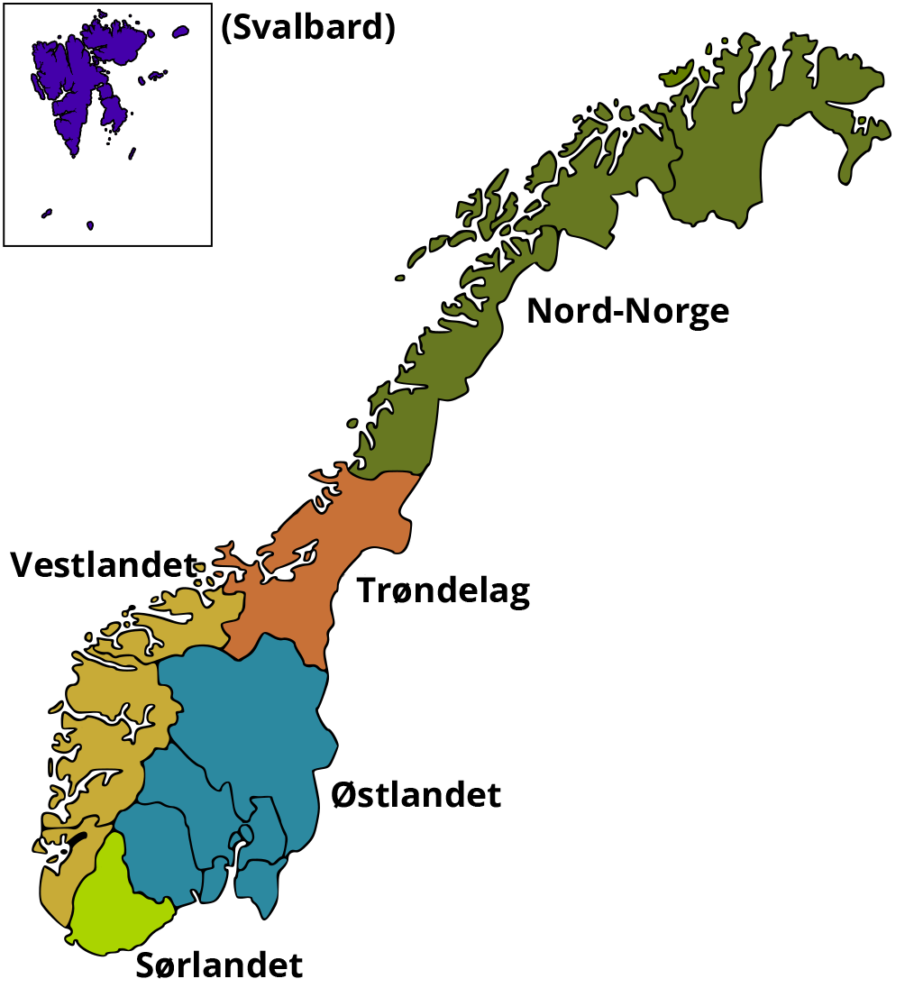
Målgrupper
Barn og unge
De som gjerne vil være mer ute i naturen
De som ikke kjenner friluftslivet så godt

Slide 7
Delmål
Vise frem friluftslivets mangfold og verdi for den enkelte og for samfunnet
Invitere inn til det fellesskapet friluftslivet er, og inspirere flere til å prøve nye aktiviteter og dele sine erfaringer
Mobilisere og samarbeide slik at nasjonale kampanjer og lokal aktivitet henger sammen
Dele kunnskap om grunnleggende friluftslivferdigheter og allemannsretten.

Slide 8
Tiltak
I 2025 får friluftsliv ekstra oppmerksomhet, en mobilisering over hele Norge for å få flere med, økte tilskudd og en felles identitet.
Lokale aktiviteter og konsepter
Nasjonale prosjekter og arrangement
Kampanjer
Seminarer, webinarer og kurs
Effektmåling og forskning

Slide 9
Friluftslivets år 2025 Alle skal finne sin friluftsglede
Visjon
Oppdrag
Økt oppmerksomhet om friluftsliv og økt deltagelse i friluftsliv for hele befolkningen - med varig effekt
Friluftsliv for alle, friluftsliv i nærmiljøet, naturvennlig friluftsliv,
friluftsliv og folkehelse og frivillighet i friluftslivet
Tema
I Friluftslivets år skal vi skape begeistring for et naturvennlig friluftsliv, og senke terskelen for å delta
Hovedmål
Hovedmålgrupper
Barn og unge, mennesker som har lyst å være mer aktive i naturen,
og de som ikke kjenner friluftslivet
Vise frem friluftslivets mangfold og verdi for den enkelte og for samfunnet
Invitere inn til det fellesskapet friluftslivet er, og inspirere flere til å prøve nye aktiviteter og dele sine erfaringer
Mobilisere og samarbeide slik at nasjonale kampanjer og lokal aktivitet henger sammen
Dele kunnskap om grunnleggende friluftslivferdig-heter og allemannsretten
Delmål

Slide 10
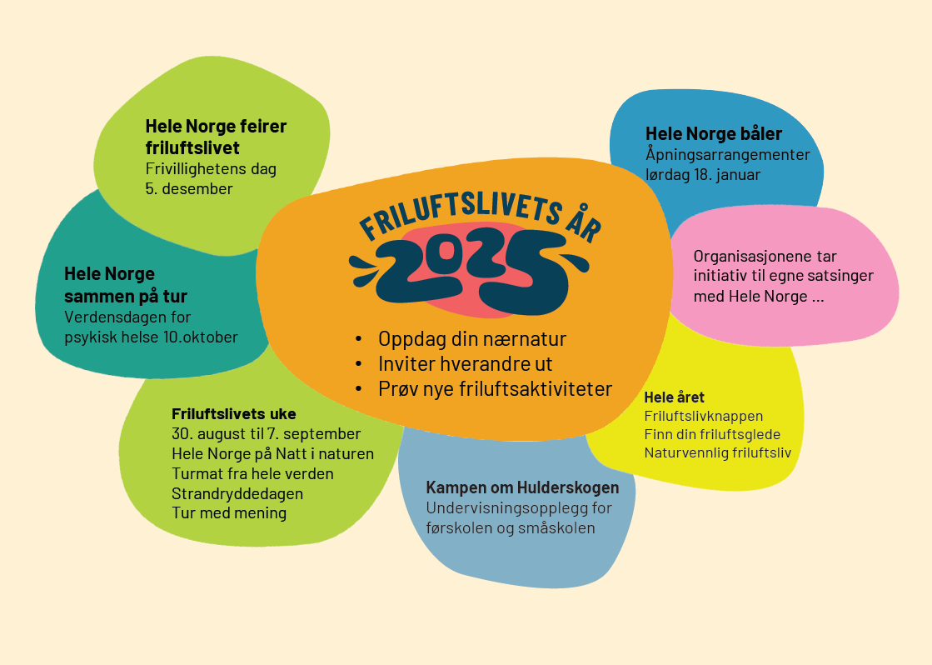

Slide 11
ÅPNINGSARRANGEMENT – Hele Norge båler, lørdag 18. januar
ÅPNINGSARRANGEMENT – Hele Norge båler, lørdag 18. januar

